Slide 1
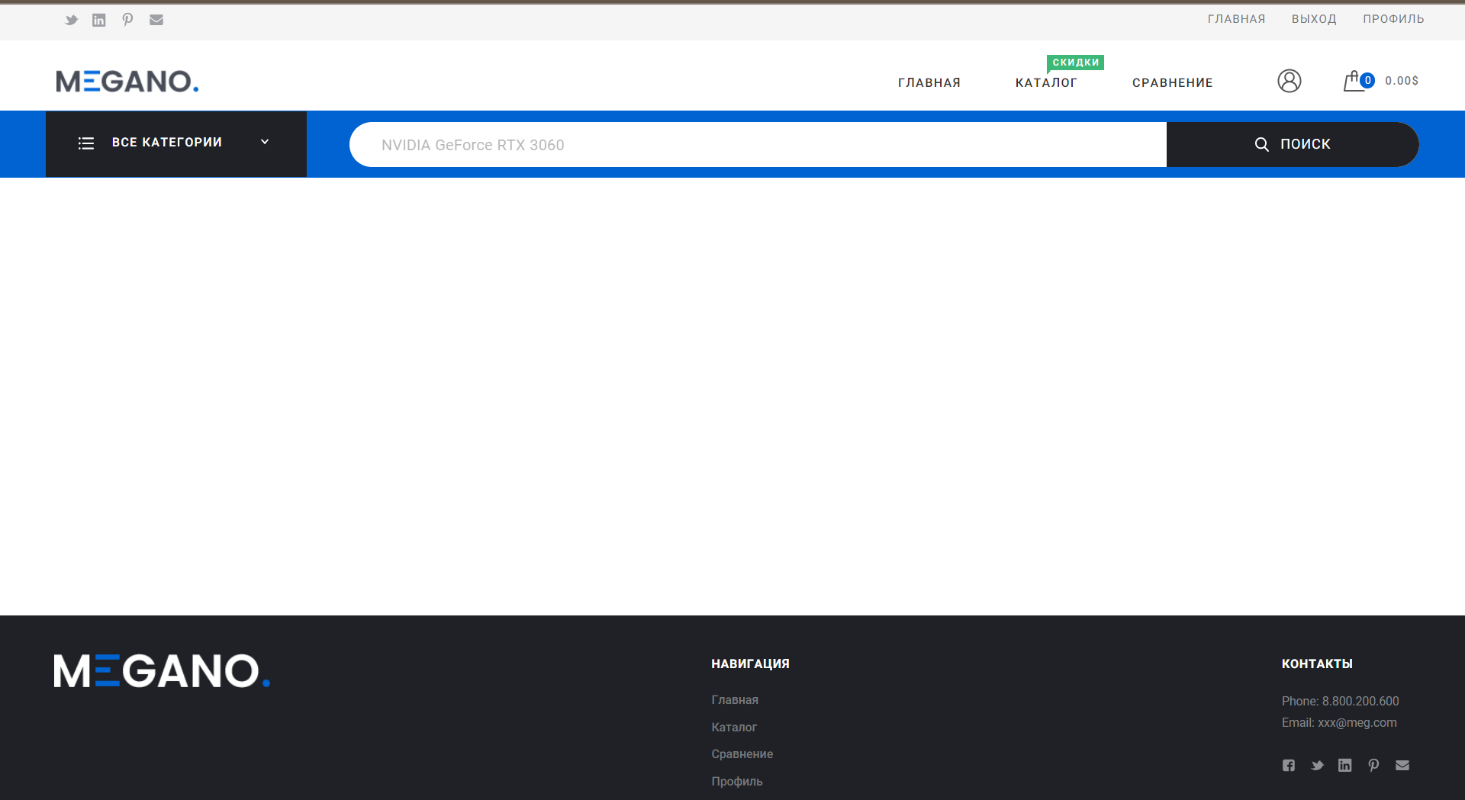
Основные 7 блоков выделенные в базовом (родительском шаблоне)
1
{% block title %}{% endblock %}
3
{% block link_script %}{% endblock %}
{% block additional_link_script%}{% endblock %}
2
{% block top_header %}{% endblock %}
4
{% block main_header %}{% endblock %}
3
{% block top_header %}{% endblock %}
5
{% block search_header %}{% endblock %}
6
{% block middle %}{% endblock %}
7
{% block footer %}{% endblock %}
Объявление в темплейте блока означает затирание (перезапись) его в базовом (родительском) шаблоне.
Пример объявления блока main_header для страниц: login.html, e-mail.html, password.html, registr.html
Notes:
Основные блоки выделенные в базовом (родительском шаблоне) 1) Блок Title {% block title %} {% endblock %} 2) Блок с подключаемыми ссылками и скриптами front-end {% block link_script %} {% block additional_link_script%}
{% endblock %} {% endblock %} 3) Блок с ярлыками соц сетей и кнопками "Вход", "Профиль", "Главная" {% block top_header %} {% endblock %} 4) Блок с основными элементами header 1. кнопками "Главная", "Каталог", "Сравнение", 2. значком-меню "личный кабинет" и корзиной 3. Меню продуктов 4. Поисковая строка {% block main_header %} {% endblock %} 5) Блок только с меню продуктами и поисковой строкой {% block menu_search_header %} {% endblock %} 6) Блок для основного контента страницы {% block middle %} {% endblock %} 7) Блок footer с константной информацией и ссылками по рубрикам {% block footer %} {% endblock %}

